Slide 1
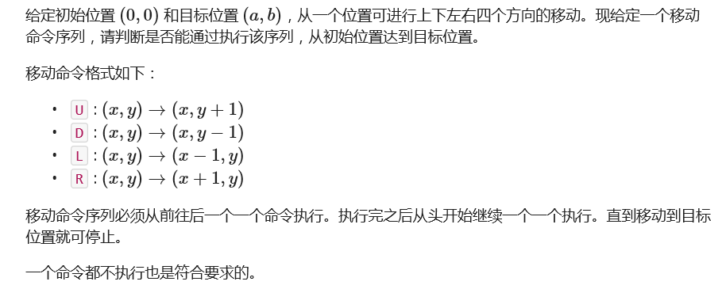
移动游戏

Slide 2
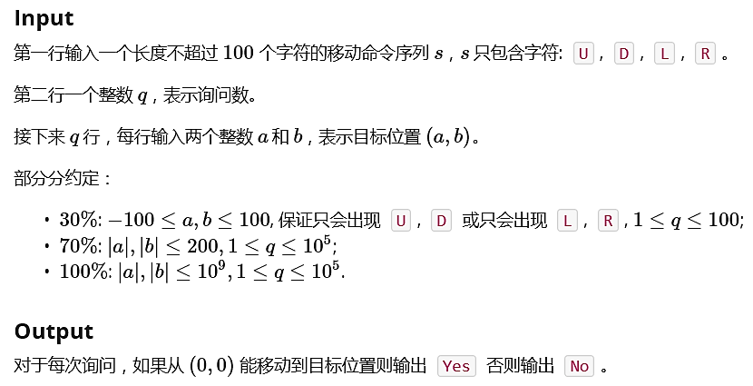
移动游戏

Slide 3
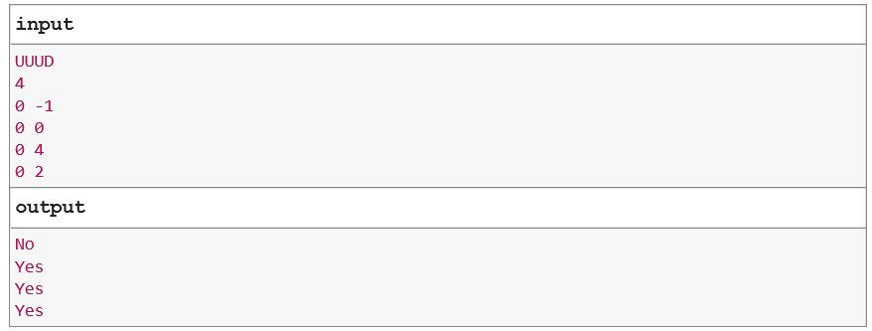
移动游戏

Slide 4
移动游戏
问题分析
移动命令序列必须从前往后一个一个命令执行，遇到目标位置就停止。如果命令序列执行完，还没有到达目标位置，则又从头开始继续一个一个命令执行，直到移动到目标位置停止，或者永远无法到达命令位置。
移动命令循环执行，如果目标位置可以达到，那么一定是循环执行m轮命令序列后，再按照命令序列一个一个执行到达目标位置。
例如：目标位置：(0,4)，命令序列(UUUD)
从起始位置(0,0)执行一轮命令序列UUUD后，到达(0,2)
从(0,2)开始执行命令UU后到达目标位置(0,4)

Slide 5
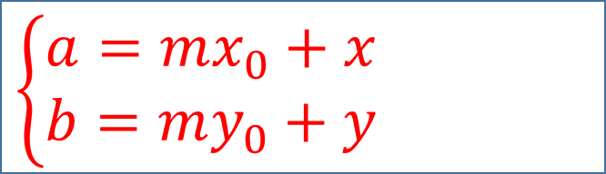
移动游戏
问题分析
假设执行第一轮命令序列时，经过位置点为(x,y)，第一轮命令序列执行完到达位置(x₀,y₀)，在m轮循环后达到目标位置(a,b)，可得到如下方程组：
(a,b)
$$\left\{\begin{aligned}a=mx_{0}+x \\ b=my_{0}+y\end{aligned}\right.$$
第二轮命令序列
已知(x₀,y₀)和(a,b)，枚举第一轮命令序列经过的每一个位置点(x,y) ，求解上述方程组。
如果能找到满足方程组的非负整数m ,则说明从(0,0)可以移动到目标位置(a,b)，输出”Yes”，否则输出”No”。
(x₀,y₀)
第一轮命令序列
(x,y)
(0,0)

Slide 6
移动游戏
定义结构体类型描述位置点
struct point
{ int a,b; };
定义结构体数组pos存储：在执行第一轮命令序列时，依次经过的每一个位置点
struct point pos[200];
字符数组s存储命令序列：
char s[200];

Slide 7
移动游戏
scanf("%s",s); len=strlen(s);
pos[0].a=0;pos[0].b=0; //记录起始位置(0,0)
for(i=1;i<=len;i++) //记录第一轮命令序列经过的每一个位置点
{
switch(s[i-1])
{
case 'U':pos[i].a=pos[i-1].a;pos[i].b=pos[i-1].b+1;break;
case 'D':pos[i].a=pos[i-1].a;pos[i].b=pos[i-1].b-1;break;
case 'L':pos[i].a=pos[i-1].a-1;pos[i].b=pos[i-1].b;break;
case 'R':pos[i].a=pos[i-1].a+1;pos[i].b=pos[i-1].b;break;
}
}

Slide 8
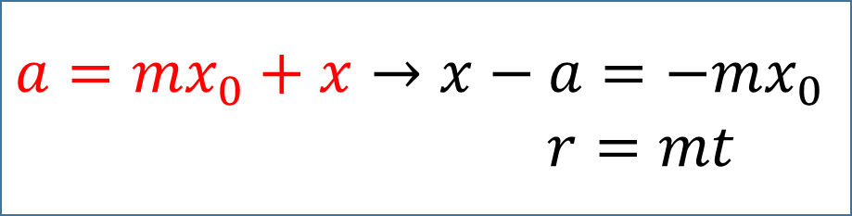
移动游戏
$$a=mx_{0}+x→x−a=−mx_{0}$$
$r=mt$
单个方程求解m
int solution(int t,int r) //单个方程求解m
{
if (t==0&&r!=0) return -2; //考虑非0数除0情况，无解
if (t==0&&r==0) return -1; //0除0情况，任意解
if (r%t!=0||r/t<0) return -2; //解为负数或非整数，非法解
return r/t; //返回解
}

Slide 9
移动游戏
for(i=0;i<q;i++)
{
flag=0;
scanf("%d%d",&a,&b);
for(j=0; j<=len; j++)
{
m1=solution(-pos[len].a,pos[j].a-a); //求解第一个方程m1
m2=solution(-pos[len].b,pos[j].b-b); //求解第二个方程m2
if (m1 == -2||m2 == -2) continue; //无解情况
if (m1 == -1||m2 == -1||m1 == m2) //判断两坐标轴的解是否相同
{ flag=1; break; }
}
if(flag) printf("Yes\n");
else printf("No\n");
}

